Slide 1
Консультация для родителей
На тему:
«Влияние музыки на развитие детей раннего возраста»
Федорова Полина Юрьевна.
Музыкальный руководитель, первая квалификационная категория
МАДОУ № 56 п. Двуреченск

Slide 2
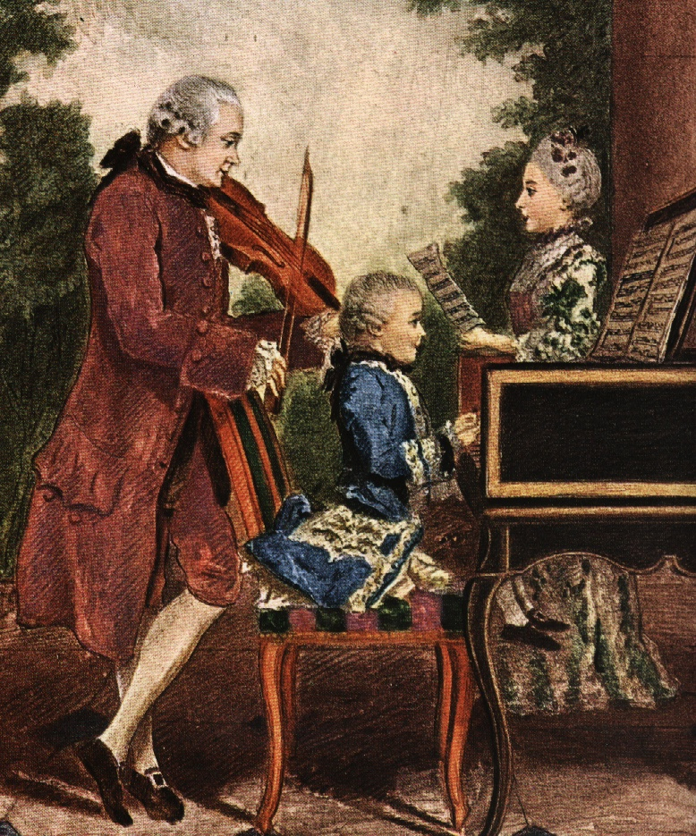
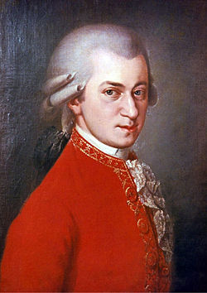
Вольфганг Амадей Моцарт
(1756 - 1791)

Slide 3
Я родился с музыкой внутри.
Музыка была частью моего организма.
Как ребра, почки, печень и сердце. Как кровь.
Когда я появился на свет, сила музыки уже жила во мне.
Рэй Чарльз

Slide 4
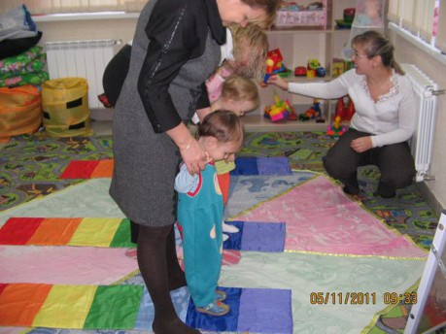
Метод «СОНАТАЛ» — это воспитание здорового ребенка до рождения. Метод одобрен Минздравом с 1996 года.
Название метода происходит от латинских слов «sonus» — звук, и «natal» — рожденный (музыка рождения). Будущая мама общается с еще не рожденным ребенком - «мамалышом» (термин автора) при помощи пения, осознанных прикосновений и движений.
Данный когнитивно-соматический комплекс активно способствует возникновению межнейрональных связей, формированию пренатального ядра его личности, готовит к естественным родам, настраивает на грудное вскармливание. При этом происходит отработка сценариев поведения ребенка после его рождения.
Что почитать:
М.Лазарев, «Мамалыш, или рождение до рождения», Издательский дом «Кодекс», 2009

Slide 5
Слушаем классику.
Классическая музыка не повышает IQ ребёнка. Но она создаёт нужную атмосферу для развития творческой, разносторонней личности.
(От 30 до 60 минут в день. Можно разбить на несколько этапов.)

Slide 6
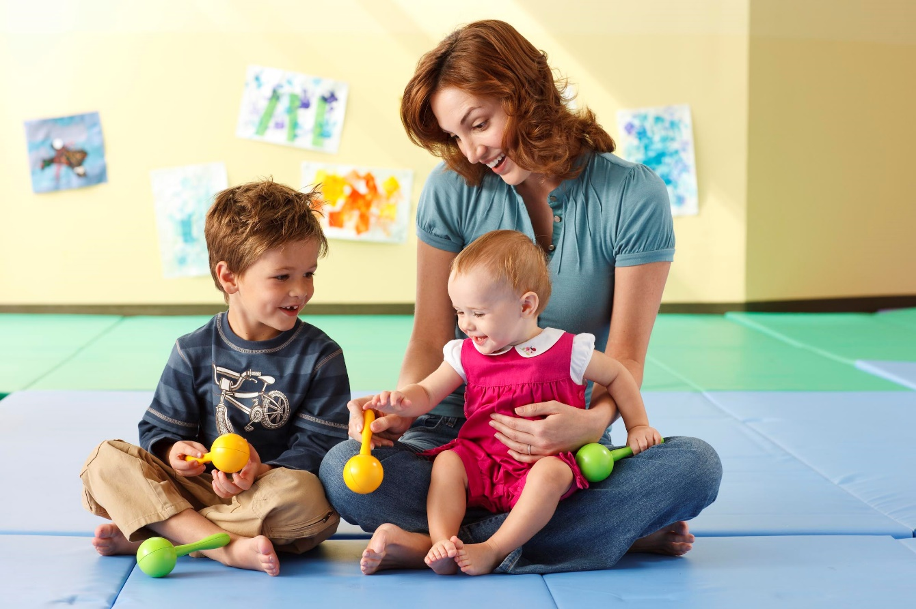
Приобретаем музыкальные игрушки.
Изготавливаем игрушки совместно с ребёнком.
Играем на музыкальных инструментах вместе с ребёнком.
Изучаем окружающую «звучащую среду»

Slide 7
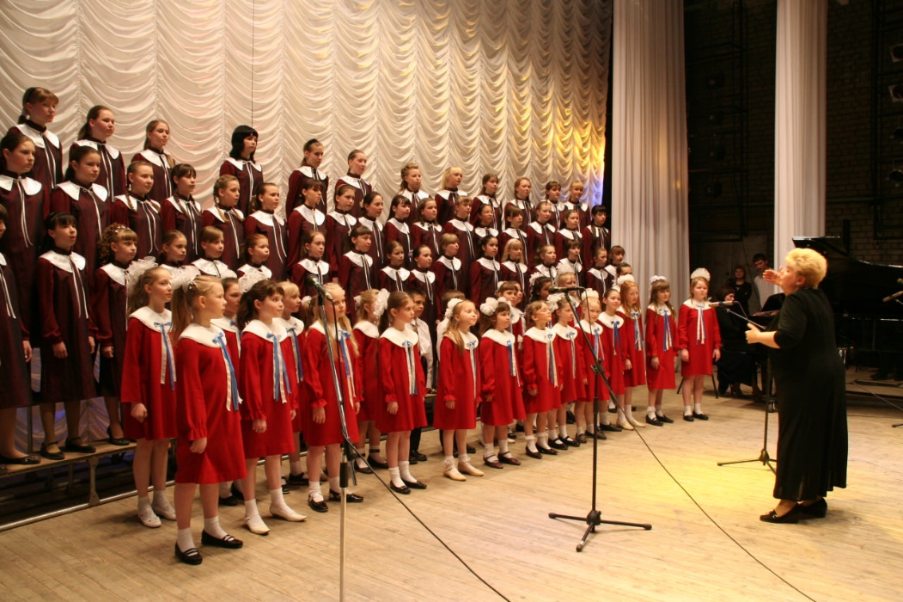
Демонстрируем личный пример.
Слушайте хорошую музыку (образцы подлинного искусства)
Восхищайтесь хорошей музыкой.
Посещайте с ребёнком театры, концерты, филармонии.
Обсуждайте выступления исполнителей и музыку, которую услышали.
Делитесь своими впечатлениями и внимательно выслушивайте впечатления ребёнка.
Научитесь играть на музыкальном инструменте.

Slide 8
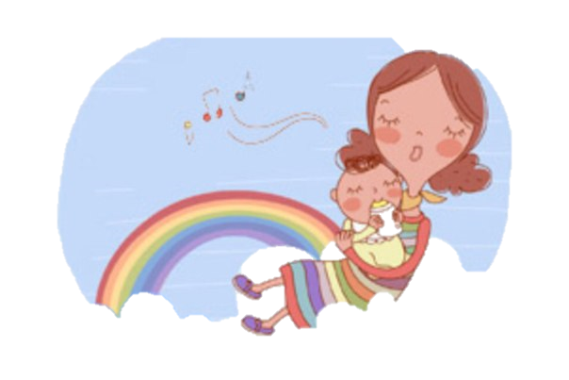
Пойте колыбельные.
Ни одна запись не заменит мамин голос.
Даже если вам кажется, что вы не обладаете хорошим музыкальным слухом и впечатляющими вокальными данными - пойте ребёнку простые мелодии. Ваш голос – лучшая музыка для малыша.

Slide 9
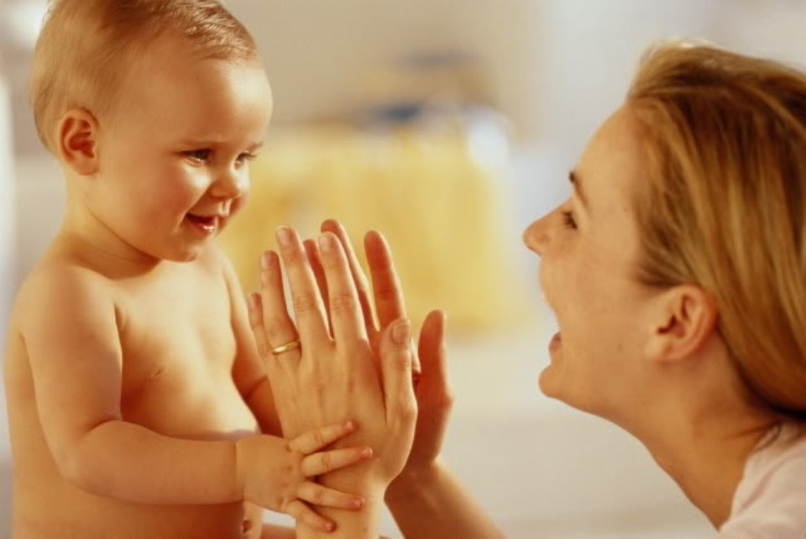
Танцуем вместе с ребёнком коммуникативные танцы, а так же используем музыкально-пальчиковые игры.
Вам в помощь методика Железновых (подвижные игры-песенки)
Методика «Цветоник» Михаила Лазарева
Любые подходящие материалы из интернета.

Slide 10
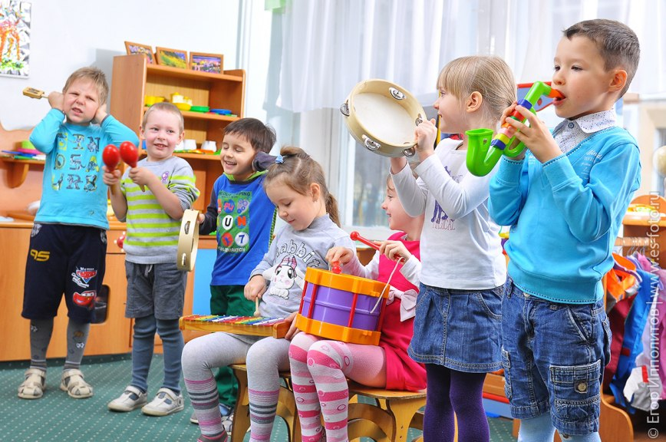
Спасибо за внимание!

